Slide 1
Simple chatbot with Machine Learning
Hà Tiến Thắng
2019/10

Slide 2
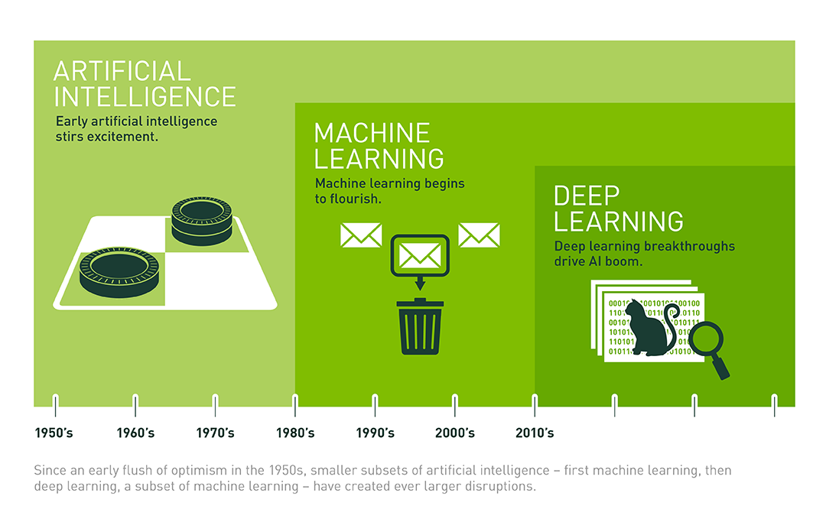
Giới thiệu về Machine Learning
Giới thiệu: Machine Learning là một tập con của AI. Theo định nghĩa của Wikipedia, Machine learning is the subfield of computer science that “gives computers the ability to learn without being explicitly programmed”. Nói đơn giản, Machine Learning là một lĩnh vực nhỏ của Khoa Học Máy Tính, nó có khả năng tự học hỏi dựa trên dữ liệu đưa vào mà không cần phải được lập trình cụ thể.

Slide 3
Giới thiệu các thuật toán của ML
Có hai cách phân nhóm các thuật toán Machine Learning
Phân nhóm dựa trên phương thức học
Supervised Learning (Học có giám sát)
Classfication (Phân loại)
Regression (Hồi quy)
Unsupervised Learning (Học không giám sát)
Clustering (Phân nhóm)
Association (Liên kết)
Semi-Supervised Learning (Học bán giám sát)
Reinforcement Learning (Học củng cố)

Slide 4
Giới thiệu các thuật toán ML
Có hai cách phân nhóm các thuật toán Machine Learning
Phân nhóm dựa trên phương thức học
Phân nhóm dựa trên chức năng
Regression Algorithms
Classification Algorithms
Instance-based Algorithms
Regularization Algorithms
Bayesian Algorithms
Clustering Algorithms
Artificial Neural Network Algorithms
Dimensionality Reduction Algorithms
Ensemble Algorithms

Slide 5
Giới thiệu các thuật toán ML
Supervised learning
Supervised learning là thuật toán dự đoán đầu ra (outcome) của một dữ liệu mới (new input) dựa trên các cặp (input, outcome) đã biết từ trước. Cặp dữ liệu này còn được gọi là (data, label).
Một cách toán học, Supervised learning là khi chúng ra có một tập hợp biến đầu vào X={x1,x2,…,xN} và một tập hợp nhãn tương ứng Y={y1,y2,…,yN} trong đó xi, yi là các vector. Các cặp dữ liệu biết trước (xi, yi)∈X×Y được gọi là tập training data (dữ liệu huấn luyện). Từ tập traing data này, chúng ta cần tạo ra một hàm số ánh xạ mỗi phần tử từ tập X sang một phần tử (xấp xỉ) tương ứng của tập Y: yi ≈ f(xi), ∀i=1,2,…,N
Các bài toán supervised learning chia làm hai loại:
Classfication (Phân loại): Một bài toán được gọi là classification nếu các label của input data được chia thành một số hữu hạn nhóm.
Regression (Hồi quy): Nếu label không được chia thành các nhóm mà là một giá trị thực cụ thể.

Slide 6
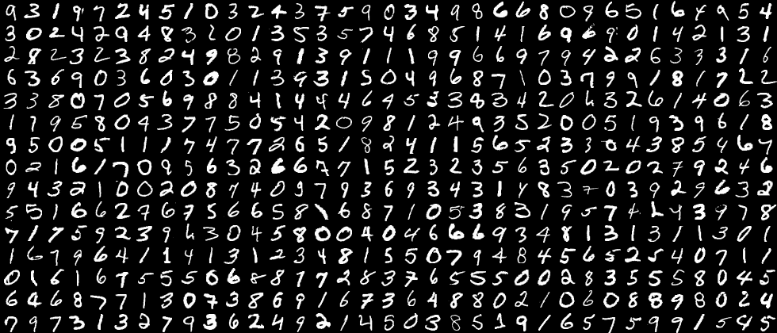
Giới thiệu các thuật toán ML
Ví dụ:
Trong nhận dạng chữ viết tay, ta có ảnh của hàng nghìn ví dụ của mỗi chữ số được viết bởi nhiều người khác nhau. Chúng ta đưa các bức ảnh này vào trong một thuật toán và chỉ cho nó biết mỗi bức ảnh tương ứng với chữ số nào. Sau khi thuật toán tạo ra một mô hình, tức một hàm số mà đầu vào là một bức ảnh và đầu ra là một chữ số, khi nhận được một bức ảnh mới mà mô hình chưa nhìn thấy bao giờ, nó sẽ dự đoán bức ảnh đó chứa chữ số nào.

Slide 7
Giới thiệu các thuật toán ML
Unsupervised learning
Trong thuật toán này, chúng ta không biết được outcome hay nhãn mà chỉ có dữ liệu đầu vào.
Một cách toán học, Unsupervised learning là khi chúng ta chỉ có dữ liệu vào X mà không biết nhãn Y tương ứng.
Các bài toán Unsupervised learning được tiếp tục chia nhỏ thành hai loại:
Clustering (Phân nhóm): Một bài toán phân nhóm toàn bộ dữ liệu X thành các nhóm nhỏ dựa trên sự liên quan giữa các dữ liệu trong mỗi nhóm.
Associatin (Liên kết): Là bài toán khi chúng ta muốn khám phá ra một quy luật dựa trên nhiều dữ liệu cho trước.

Slide 8
Giới thiệu các thuật toán ML
Semi-Supervised Learning
Các bài toán khi chúng ta có một lượng lớn dữ liệu X nhưng chỉ một phần trong chúng được gán nhãn được gọi là Semi-Supervised Learning. Những bài toán thuộc nhóm này nằm giữa hai nhóm được nêu bên trên.
Một ví dụ điển hình của nhóm này là chỉ có một phần ảnh hoặc văn bản được gán nhãn (ví dụ bức ảnh về người, động vật hoặc các văn bản khoa học, chính trị) và phần lớn các bức ảnh/văn bản khác chưa được gán nhãn được thu thập từ internet. Thực tế cho thấy rất nhiều các bài toán Machine Learning thuộc vào nhóm này vì việc thu thập dữ liệu có nhãn tốn rất nhiều thời gian và có chi phí cao. Rất nhiều loại dữ liệu thậm chí cần phải có chuyên gia mới gán nhãn được (ảnh y học chẳng hạn). Ngược lại, dữ liệu chưa có nhãn có thể được thu thập với chi phí thấp từ internet.

Slide 9
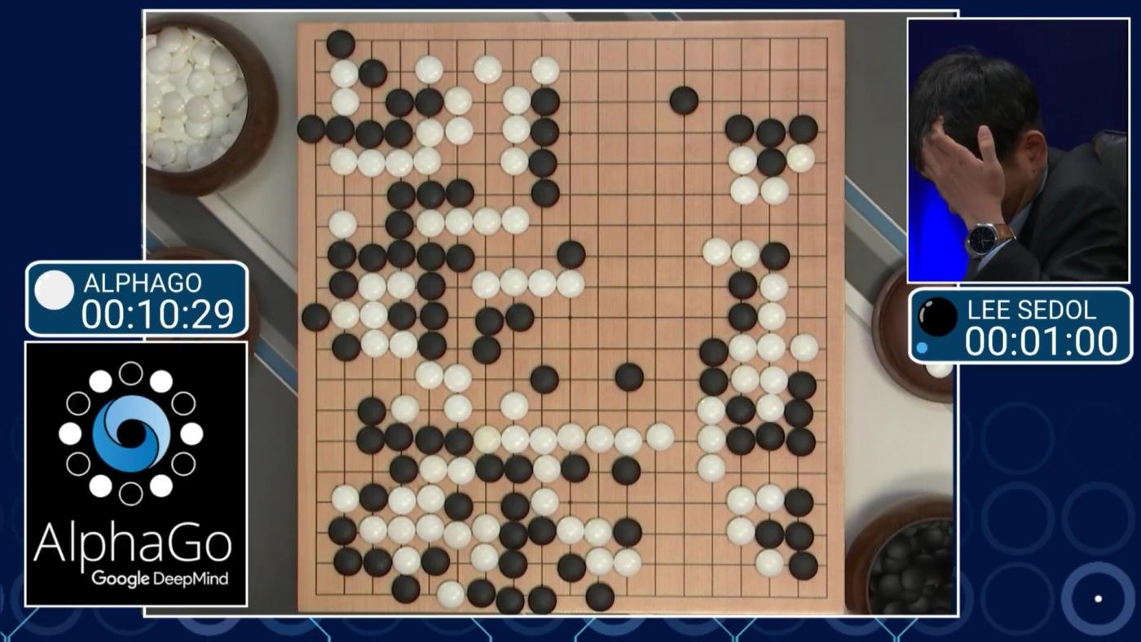
Giới thiệu các thuật toán ML
Reinforcement Learning (Học củng cố)
Reinforcement learning là các bài toán giúp cho một hệ thống tự động xác định hành vi dựa trên hoàn cảnh để đạt được lợi ích cao nhất (maximizing the performance). Hiện tại, Reinforcement learning chủ yếu được áp dụng vào Lý Thuyết Trò Chơi (Game Theory), các thuật toán cần xác định nước đi tiếp theo để đạt được điểm số cao nhất.
Ví dụ:

Slide 10
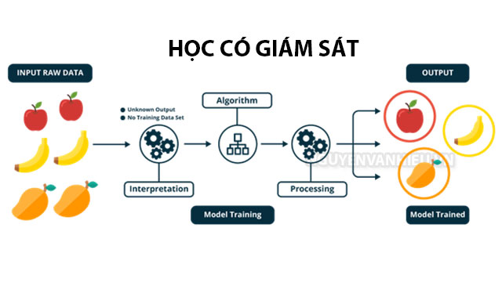
Supervised learning
Train data

Slide 11
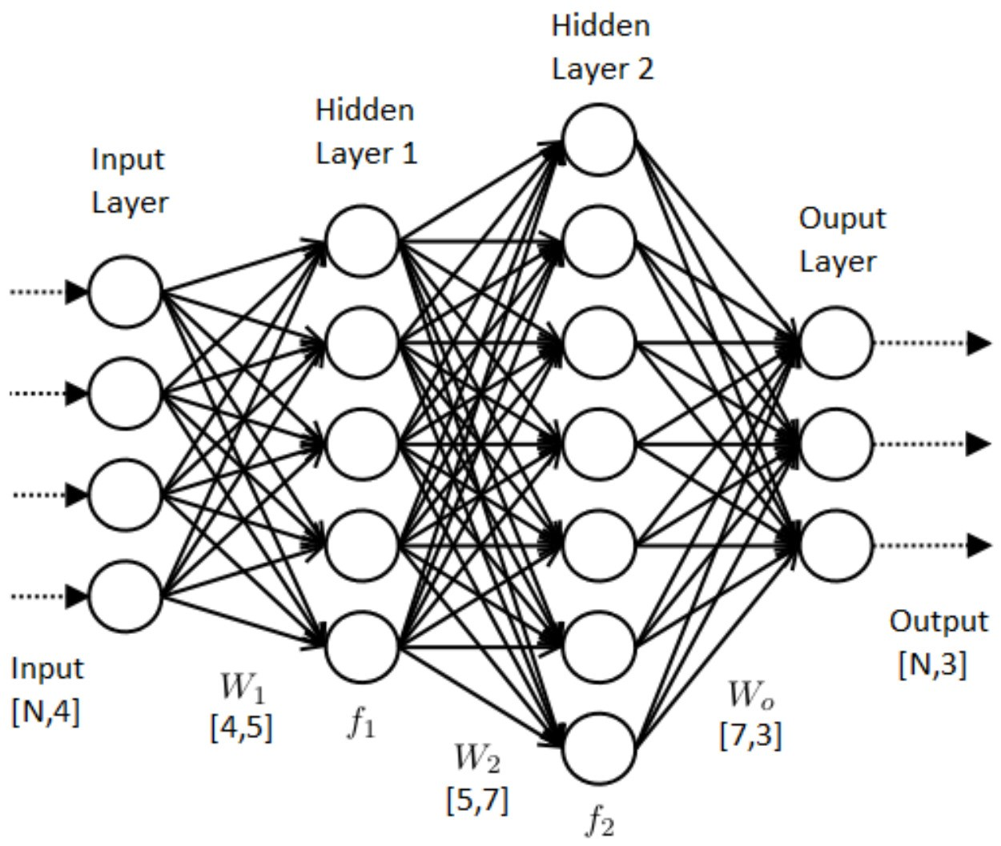
Supervised learning
Mạng neural network (Fully connected)

Slide 12
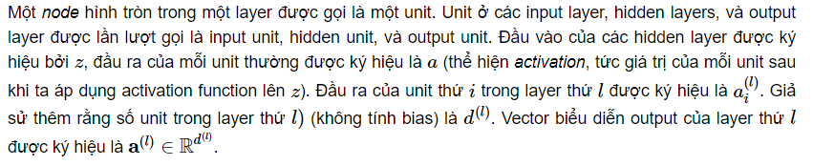
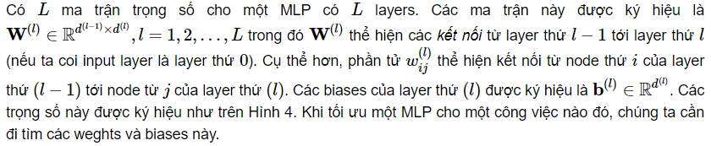

Supervised learning
Units
Weights và Biases
Activation functions

Slide 13
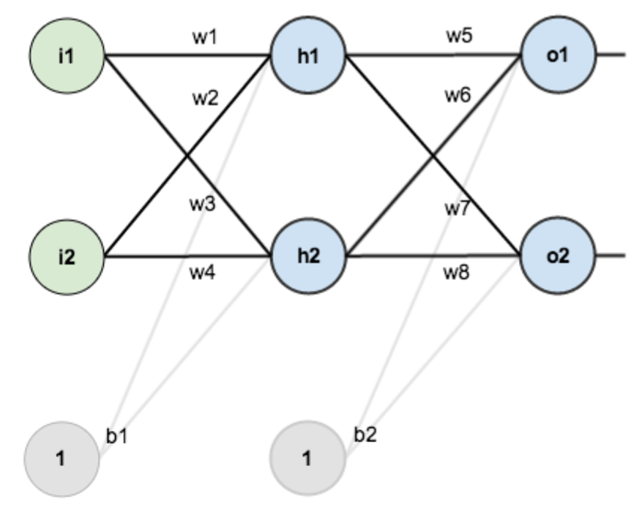
Supervised learning

Slide 14
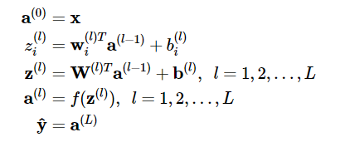
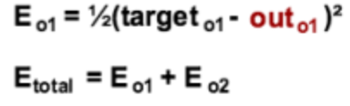

Supervised learning
Feed forward
Ở bước này, ta đi tính output với W và b đã có trong đồ thị.
Từ đó ta tính được $E_{total}$(Loss):

Slide 15
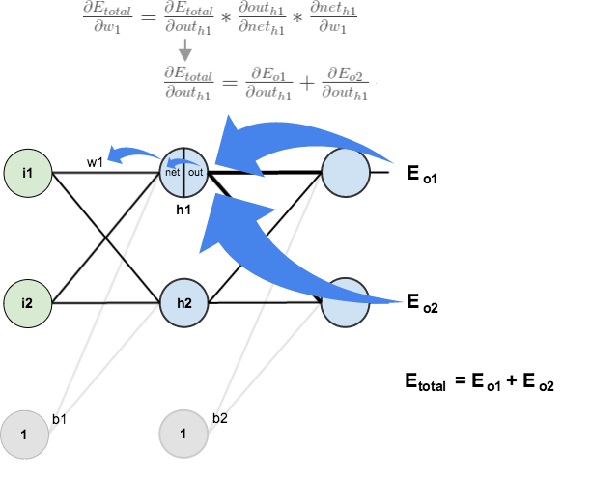
Supervised learning
Back propagation
Ta dùng các giá E đã tính được để tính lại giá trị W. Sử dụng thuật toán Gradient Desent

Slide 16
Chatbot
Bài toán đặt ra
Người dùng nhập vào một câu hỏi, muốn bot trả lời câu hỏi. Đồng thời, bot cũng hỏi và người dùng có thể trả lời được.
Nội dung hội thoại giữa người và bot sẽ liên quan đến thông tin công ty AIT, tuyển dụng, khách hàng.
Hướng giải quyết
Sử dụng thuật toán BoW để chuyển các sentence thành các vector đặc trưng.
Đưa các vector đặc trưng đó vào neural network để train data.
Bot phải đảm bảo được các tính chất
Đảm bảo tính hỏi đáp theo ngữ cảnh.
Trả lời nhanh.

Slide 17
Chatbot
Hiện tại, bot đã có thể làm được những việc cơ bản sau
Cung cấp thông tin về công ty, tuyển dụng.
Có thể hỏi lại người dùng về những vấn đề khác nhau.

Slide 18
Chatbot
Frontend
NodeJs
Socket.io
Request-Promise
Backend
Python
Flask
Database
Csv
Json
Training data
Tflearn
Nltk

Slide 19
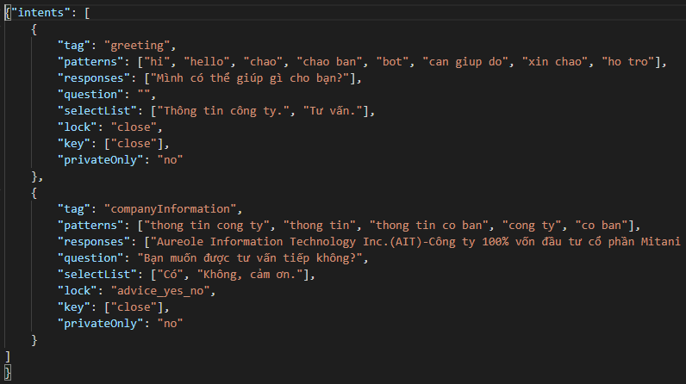
Chatbot
Database
Các thẻ của database
tag: Dùng để phân lớp các câu.
patterns: Các mẫu câu có sẵn.
responses: Các câu trả lời.
question: Câu hỏi.
selectList: Các câu trả lời cho câu hỏi để người dùng lựa chọn.
lock: Khóa để đảm bảo tính ngữ cảnh.
keys: Chìa khóa để trả lời đúng tính ngữ cảnh.
privateOnly: Có những tag chỉ được truy vấn khi lock = key.
Ta lưu database dưới 2 kiểu
Json: Dùng cho phần training data.
Csv: Dùng cho việc thêm data.

Slide 20
Chatbot
Frontend
Dùng NodeJs để sử dụng các thư viện hỗ trợ như Socket.io và Request-promise.
Vì chỉ đơn giản là chat giữa bot và user nên chỉ cần 3 file html, css và js để tạo UI.
Backend
Dùng Python để xử lí các bài toán liên quan đến machine learning.
Sử dụng Flask để frontend có thể gửi data và nhận kết quả.
Training data
Tflearn là thư viện hỗ trợ xây dựng mạng neuraul network.
Nltk là thư viện xử lí ngôn ngữ tự nhiên.

Slide 21
Chatbot

Slide 22
Chatbot

Slide 23
Chatbot

